Slide 1
আজকের ক্লাসে সবাইকে
স্বাগতম

Slide 2
পরিচিতি
সুরজীৎ কুমার নন্দী
সহকারি শিক্ষক
খালিয়া রাজা রাম ইনস্টিটিউশন
মোবাইলঃ ০1৭৩৩১৫৯৫৩৯
E-mail: surajitnandi1983s@gmail.com
বিষয়ঃ তথ্য ও যোগাযোগ প্রযুক্তি
শ্রেণিঃ ৯ম
অধ্যায়ঃ পঞ্চম
পাঠের বিষয়ঃ মাল্টিমিডিয়া ।

Slide 3
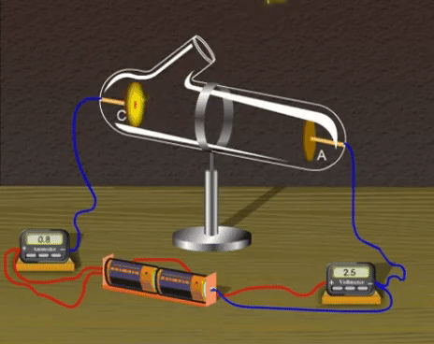
প্রকাশ করার বিভিন্ন মাধ্যম।
এ গুলো কিসের মাধ্যম
লিখে ক্লাস করাচ্ছেন ।
চিত্র ব্যবহার করে ক্লাস করাচ্ছেন ।
মাউথ স্পিকার দিয়ে কথা বলছেন।
Notes:
শিক্ষক শিক্ষার্থীদের প্রশ্নোত্তরের মাধ্যমে পাঠ ঘোষণা করবেন ।

Slide 4
AvR‡Ki cvVt মাল্টিমিডিয়া ।

Slide 5
এই পাঠ শেষে শিক্ষার্থীরা…
মাল্টিমিডিয়া কী বলতে পারবে?
মাল্টিমিডিয়ার মাধ্যমসমূহ বর্ননা করতে পারবে।
মাল্টিমিডিয়ার ক্ষেত্রসমূহ চিহ্নিত করতে পারবে।

Slide 6
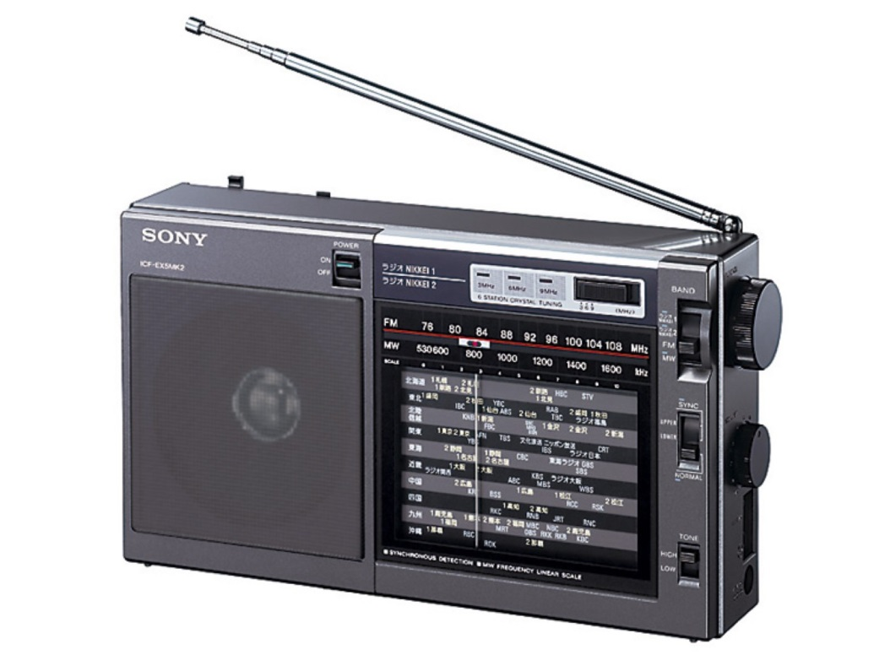
মাল্টিমিডিয়ার ধারণা ।
শুধু কাগজের প্রকাশনা বা রেডিওকে মাল্টিমিডিয়া বলা যাবে না।

Slide 7
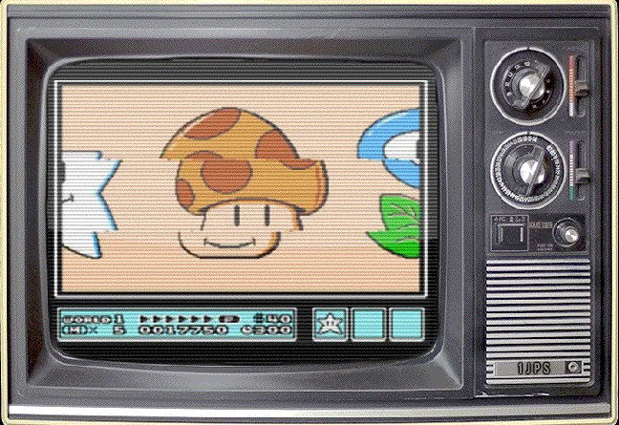
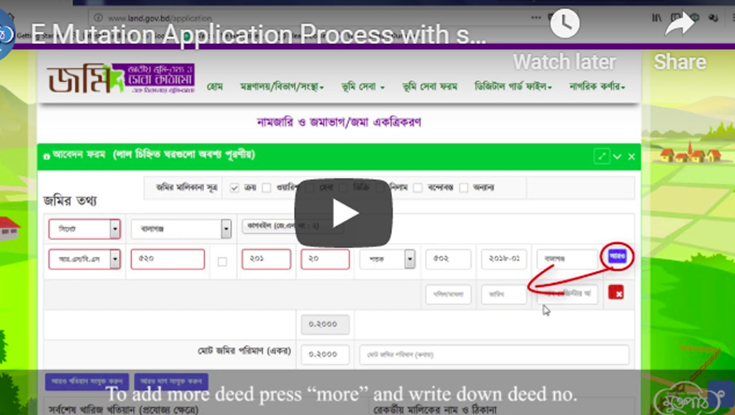
মাল্টিমিডিয়ার ধারণা ।
টেলিভিশন-ভিডিও-সিনেমাকে আমরা মাল্টিমিডিয়া বলতে পারি।

Slide 8
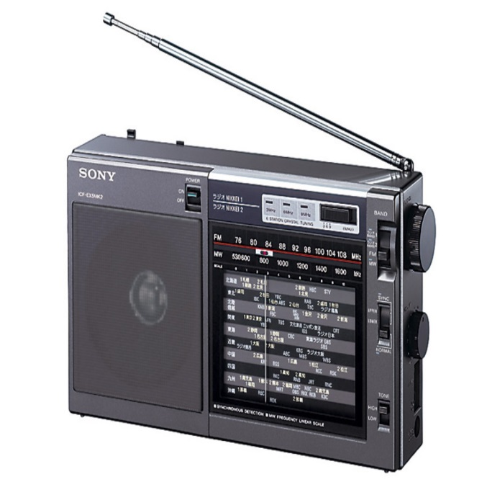
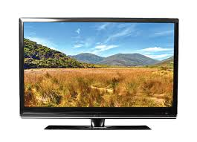
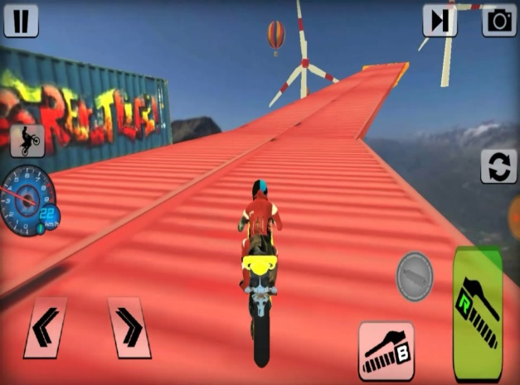
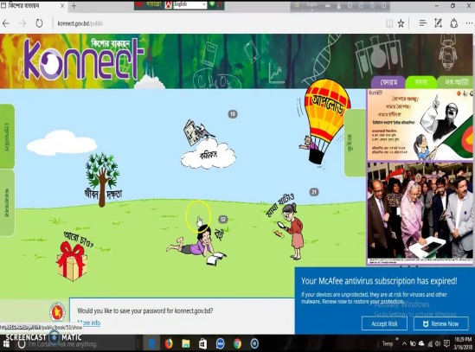
ছবি দেখে চিন্তা করে বল।

Slide 10
মাল্টিমিডিয়া কী?

Slide 11
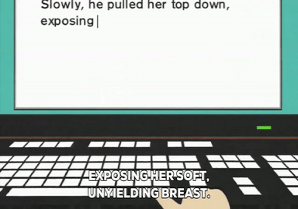
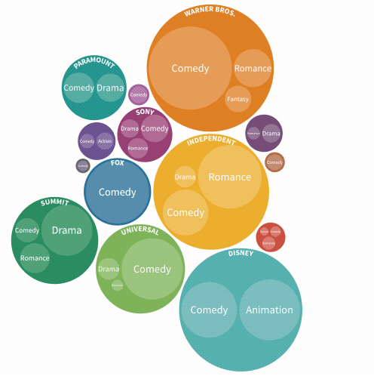
ছবি দেখে চিন্তা করে বল।
কম্পিউটার দিয়ে লিখছে ।
গ্রাফিক্স তৈরি।
পেইন্টিং কাজ

Slide 12
মাল্টিমিডিয়ার প্রধান মাধ্যমসমূহ।
টেক্সট বা বর্ণ
চিত্র ও গ্রাফিক্স
শব্দ ( অডিও)
মাল্টিমিডিয়া
ভিডিও
এনিমেশন
ইন্টার অ্যাকটিভ কম্পিউটিং

Slide 13
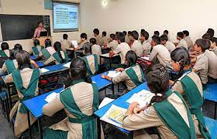
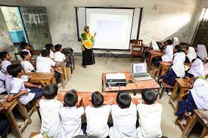
ছবি দেখে চিন্তা করে বল।
মাল্টিমিডিয়ার মাধ্যমে পাঠদান

Slide 14
সময়: ৫ মিনিট
মাল্টিমিডিয়ার ৫টি মাধ্যমের নাম লেখ?

Slide 15
ছবি দেখে চিন্তা করে বল।
বিভিন্ন সফটওয়্যার।

Slide 16
ছবি দেখে চিন্তা করে বল।
শিক্ষা মূলক ওয়েবসাইট কিশোর বাতায়ন

Slide 17
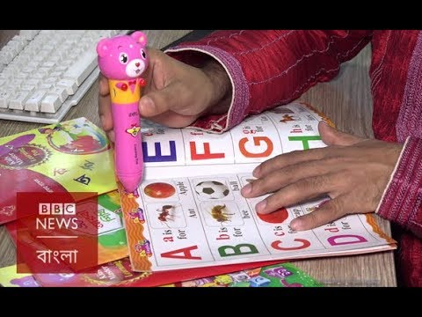
ছবি দেখে চিন্তা করে বল।
মাল্টিমিডিয়া শিশু শিক্ষা বই

Slide 18
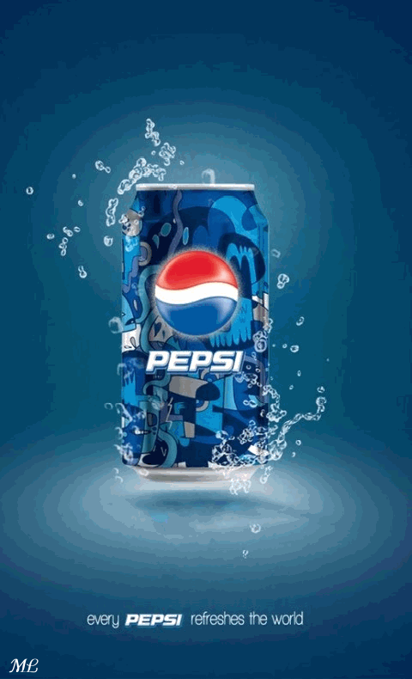
ছবি দেখে চিন্তা করে বল।
বিজ্ঞাপন।
বিজ্ঞাপনে মাল্টিমিডিয়া ব্যবহারের ফলে অত্যন্ত আকর্ষণীয়ভাবে তা উপস্থাপন করা সম্ভব হয়েছে ।

Slide 19
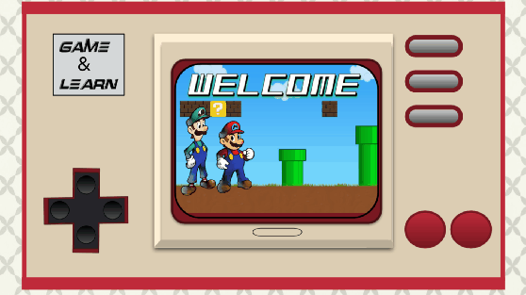
ছবি দেখে চিন্তা করে বল।
গেমস
গেমসগুলোতে মাল্টিমিডিয়া ব্যবহারের ফলে প্রকৃত অর্থে বাস্তবতা ছোঁয়া পেতে শুরু করেছে।

Slide 20
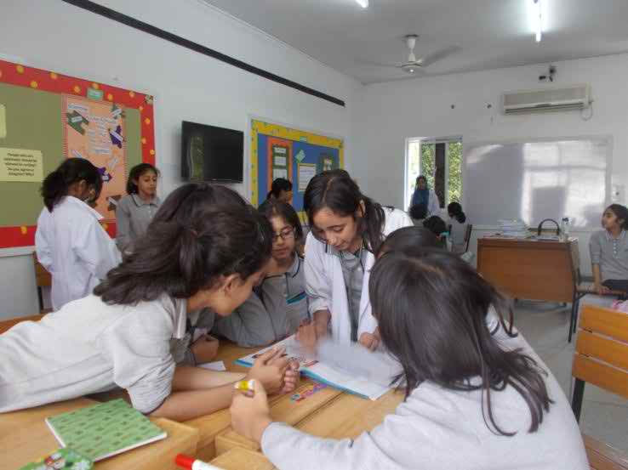
সময়: ৮ মিনিট
➢ মাল্টিমিডিয়ার চারটি প্রয়োগক্ষেত্র সম্পর্কে লিখ।

Slide 21
মূল্যায়ন
কোনটি মানুষের বিভিন্ন প্রকাশ মাধ্যমের সমন্বয় ?
ক
ছবি
ইঙ্গিত
গ
মাল্টিমিডিয়া
ঘ
মিডিয়া
খ
মাল্টিমিডায়ার মিডিয়া নয় কোনটি ?
ক
শব্দ
খ
বর্ণ
গ
চিত্র
সময়
ঘ
ভিডিও গেমস কী ধরনের মাল্টিমিডিয়া?
ক
সফটওয়্যার
খ
ইন্টারঅ্যাকটিভ মাল্টিমিডিয়া
গ
মাল্টিমিডিয়া নয়
ঘ
ওয়েবপেজ

Slide 22
মূল্যায়ন
নিচের কোনটিতে মাল্টিমিডিয়ার তিনটি মাধ্যমেরই ব্যবহার করা হয়েছে ?
ক
রেডিও
ভিডিও গেমস
গ
টেলিভিশন
ঘ
ওয়েবপেজ
খ
চলমান গ্রাফিক্স কোনটি ?
ক
অডিও
খ
লেজার
গ
টেক্সট
ভিডিও
ঘ
পাওয়ার পয়েন্ট নিচের কোনটি অন্তর্ভুক্ত অ্যাপ্লিকেশন সফটওয়্যার?
ক
এডোবি
মাইক্রোসফট অফিস
গ
অ্যাপল
ঘ
এইচপি
খ

Slide 23
আগামী দিনগুলোতে মাল্টিমিডিয়া প্রোগ্রামের চাহিদা নিয়ে একটি তালিকা তৈরি করে আনবে।

Slide 24
ধ
ন্য
বা
দ

